Slide 1

地下线管防外损系统
解决方案
浙江捷瑞电力科技有限公司

Slide 2

PART 01
产品背景

Slide 3
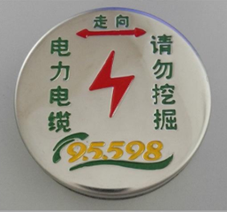
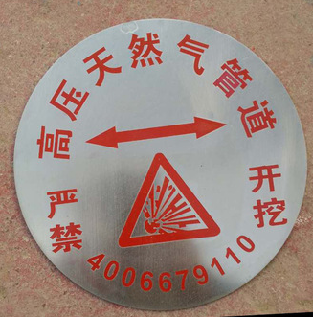
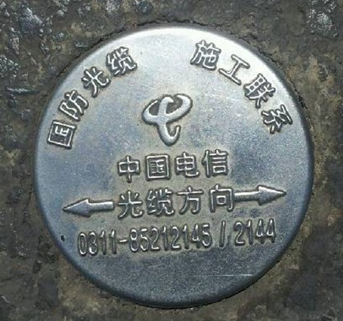
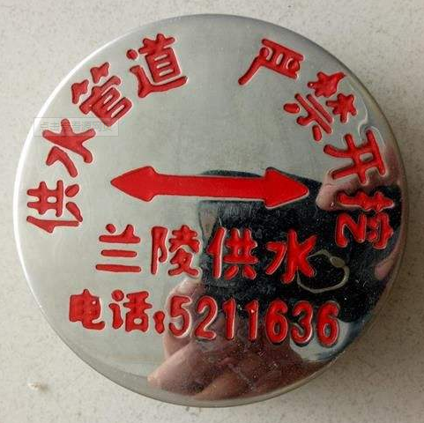
城市线管警示标志
现状
目前的线管警示标志大多是不锈钢材质的圆形嵌地标识，这种标识牌存在很多缺陷，如果夜间施工，无法清楚的看到。并且施工的时候，里面没有内置振动传感器，无法实现防外损报警，不能进行提前的预警或报警，在管线被破坏后才后知后觉。

Slide 4

市场需求
◆电力行业：在直埋或排管的电缆线路上方安装此标识，可以起到确认电缆走向，针对因为施工导致的电缆损坏
◆燃气行业：在燃气管道的上面安装此标识，帮助燃气运维人员摸清燃气管道的走向，防止因为暴力施工导致燃气管道破裂，导致燃气泄漏的事故发生
◆水务：在排水或供水的水管上方，安装此标识，有效防止因为施工导致的排管损坏
◆通信：在铺设的通信光缆的上方路面，安装此标识器，防止施工导致的通信光缆损坏的问题

Slide 5
PART 02
方案架构

Slide 6

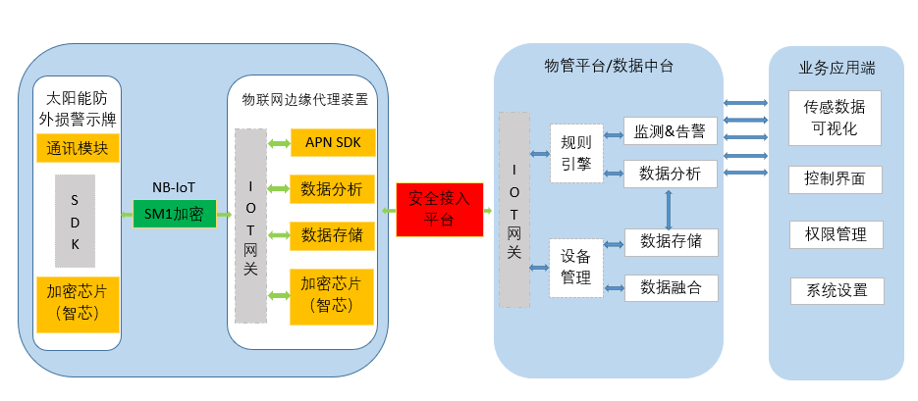
方案架构
通过NBIoT、移动通信等物联网技术，构建基于太阳能警示标示的电缆及管道防外损管理系统。将太阳能防外损警示牌作为电缆及通道类设备与信息化系统交互的载体，辅助开展电缆及通道管理、巡视管理、缺陷管理、六防管理、有限空间作业等业务，增强电缆运维能力，提高运维效率，保障电力通道的安全稳定运行，有效提升电缆及通道精益化管理水平。

Slide 7
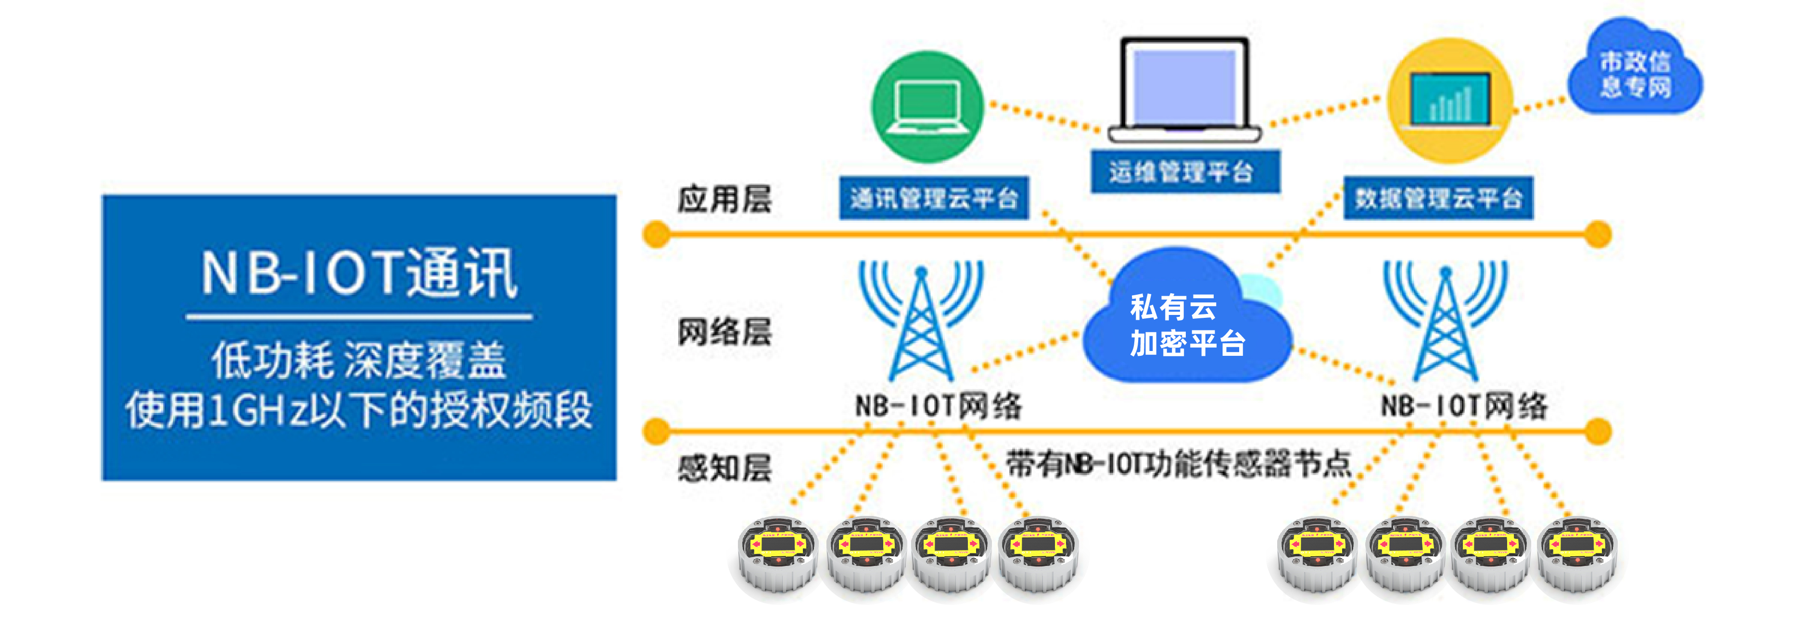
应用流程
太阳能防外损警示牌，（含加密模块，控制模块，通信模块，受电模块和存储模块），PC Server/PDA/Mobile Phone手持移动终端及APP软件、系统管理平台等部分构成。

Slide 8



线管精益化管理系统 -智能运检
1
2
3
•提前授权 施工过程实时警示
•位置获取 快速准确找到目标设备
•数字化协同 区块管理
可与智能井盖配合

Slide 9
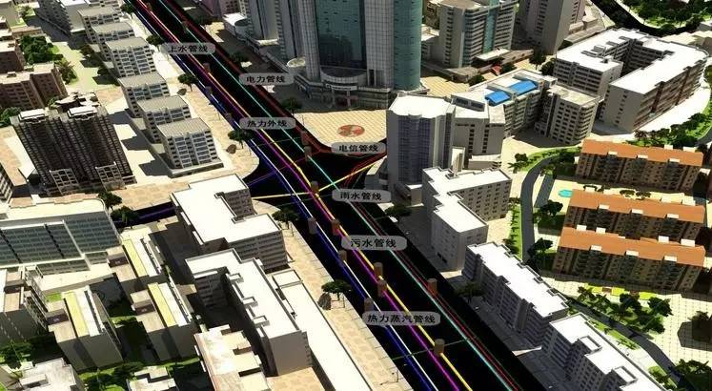
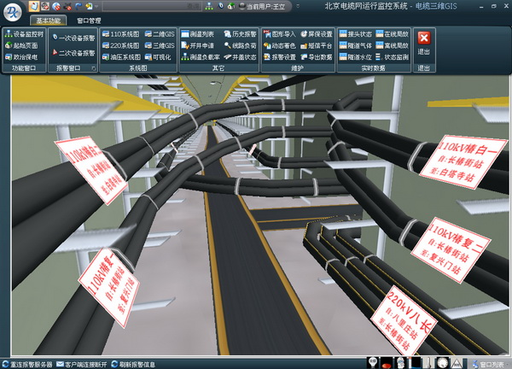





线管精益化管理系统-信息授权适度共享
基于系统授权，可以实现部分区域、部分时段电缆通道的信息共享，将低频标识器所关联的电缆通道信息适度共享给其他单位，最终为水、电、热、气、通信光缆五大类管线的交叉布局提供指导
01
水
02
电
03
气
04
通信

Slide 10
PART 03
产品介绍

Slide 11
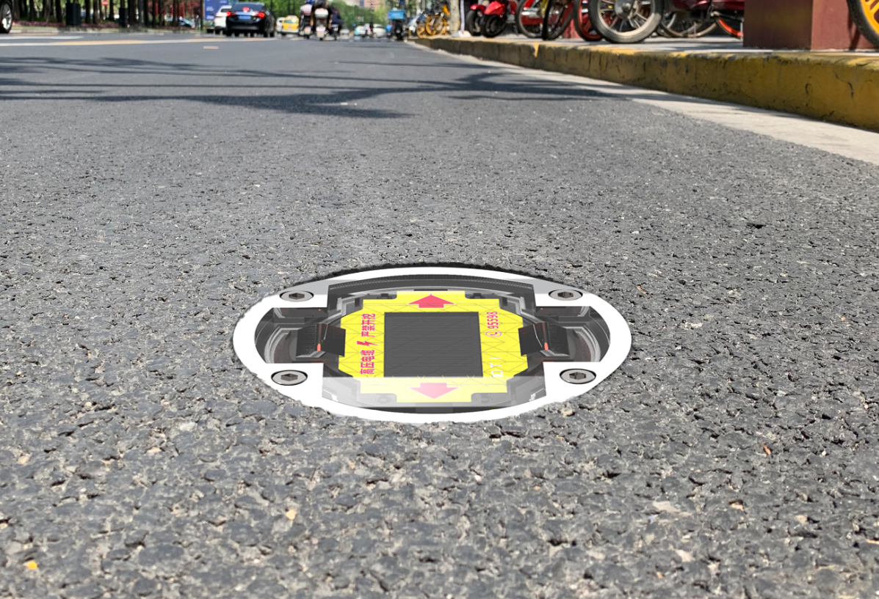
硬件设备：防外损地钉功能介绍
◆ 在安装的时候可以通过扫描二维码将相关的电缆线路的信息输入到手机中，然后能上传到后台
◆ 通过手机扫描工具的定位功能，能够正常获取到设备的位置信息，在发生报警的时候，可以将位置信息进行上报
◆ 如果设备附件有施工或电缆被盗的时候，发送倾斜或移动的时候，直接触发到监测设备，使监测设备唤醒，上次非法开启的数据到后台
◆ 设备在白天的时候可以不发光，晚上的时候发光功能开启（为了电池耗流，可以使用发光材料），在发生报警的时候，通过闪送LED的灯，同时发生报警音，起到警示的作用
◆ 通过NB-IoT的方式上传到后台服务器
◆ 后台可以对电缆桩进行授权

Slide 12




硬件设备：防外损地钉技术路线及优势
1
使用寿命长 用太阳能板+电池模式可以做到长时间续航5-8年，特别的低功耗设计可以使产品在连续阴雨10天以上仍然能工作；
2
特有的AI智能学习算法， 产品可以根据安装的环境学习固有的振动频率，以避免在不同场景的误报；
3
后台可对产品进行控制，对已授权施工单位提前解除警报； 对特别路段可夜晚设置地钉的LED灯按一定时长闪烁以起到提醒作用。
4
通过NB-IoT的通信方式，穿透力强，低功耗

Slide 13
硬件设备：防外损地钉参数介绍
品名 | 太阳能防外损地钉
外壳材质 | 铸铝（表面使用防腐喷砂处理）
规格尺寸 | φ120*50mm
防护等级 | 不带脚
整体寿命 | 5年
工作温度 | -20℃～+70℃
工作湿度 | 5%~95%无冷凝
太阳能板 | 0.3W/P,工作寿命>15年
蓄电池 | 3.6V/3500MA/P寿命>5年
闪烁频率 | 10/min
可视距离 | >800m
巡检周期 | 默认状态下24H，时间可以任意设置
授权周期 | 提前24H授权
反应时间 | 发现异常后30秒发送到平台平台收到后30秒发送到手机(具体时间受运营商网络影响）
通讯传输 | NB-IoT（B1,3,5,8）
工作模式 | 异常情况下，发送报警信息，警示灯闪烁；授权周期内警示灯闪烁
工作时间 | 连续阴雨天工作日：＞240h，不同地区太阳光照配置另定
抗压能力 | 静态承受压力大于20吨
重量 | 0.3KG
本地存储 | 本地至少缓存180天的数据。在出现通信故障期间所缓存的数据将在通信恢复后自动上传。
安装维护 | 需土建，提供指导书

Slide 14
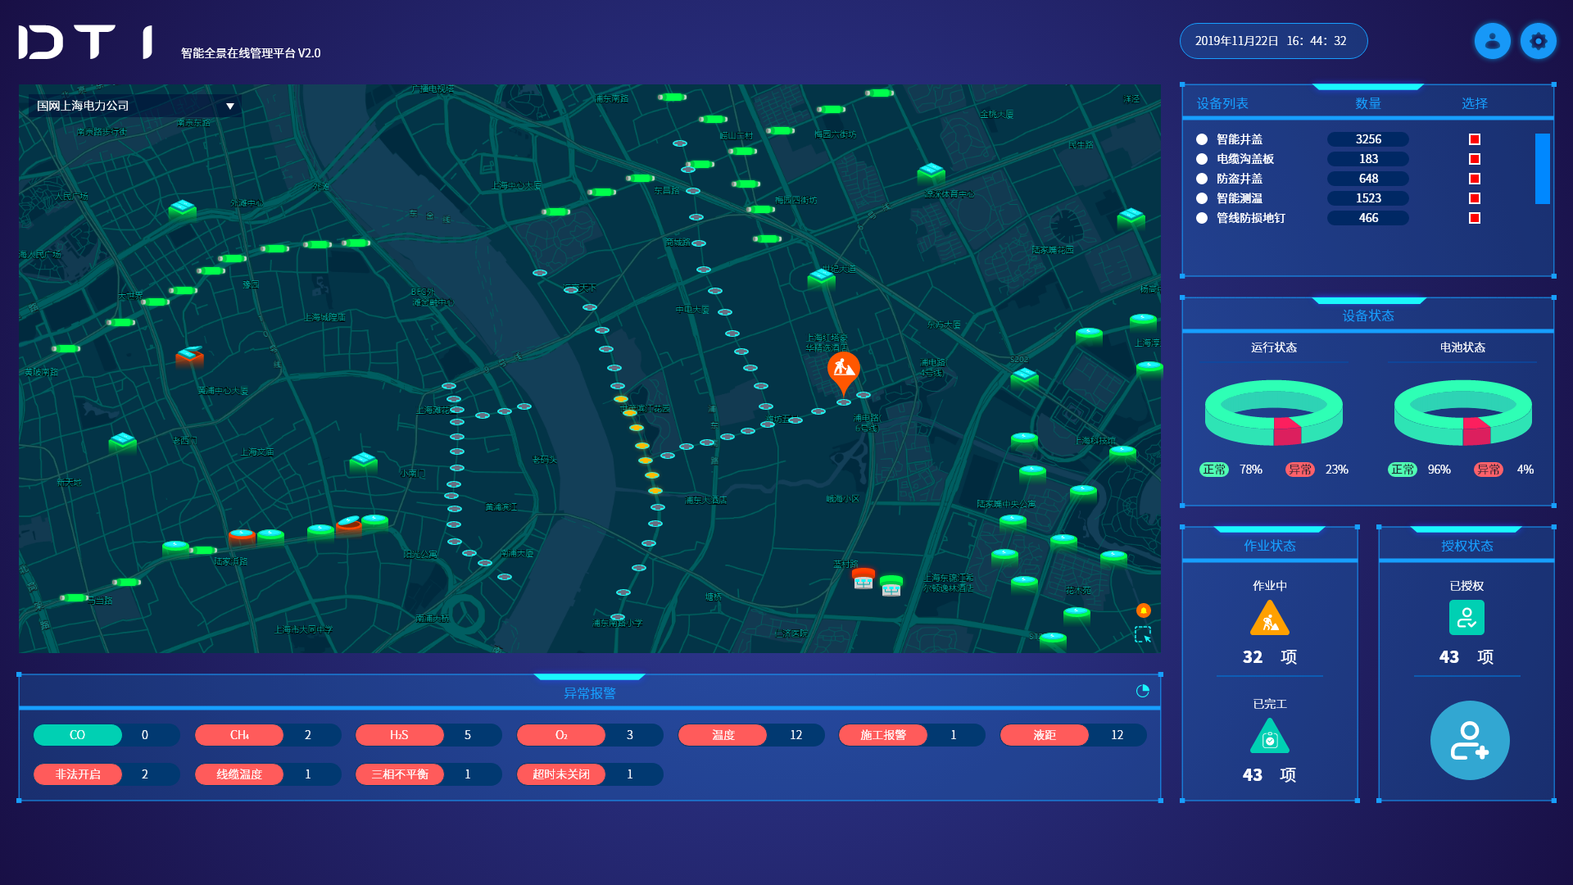
软件：智能后台管理系统
正常工作中的地钉图标
已授权施工的地钉图标（在附近有施工时，不会提示报警）
被提示附近有施工的报警图标
可对地钉进行授权操作，让地钉常亮，提醒施工人员
可在异常报警栏里查看施工报警的数量，以及应对的定位地点
◆实时监控
◆短信推送告警信息
◆地点精确
◆远程操控

Slide 15
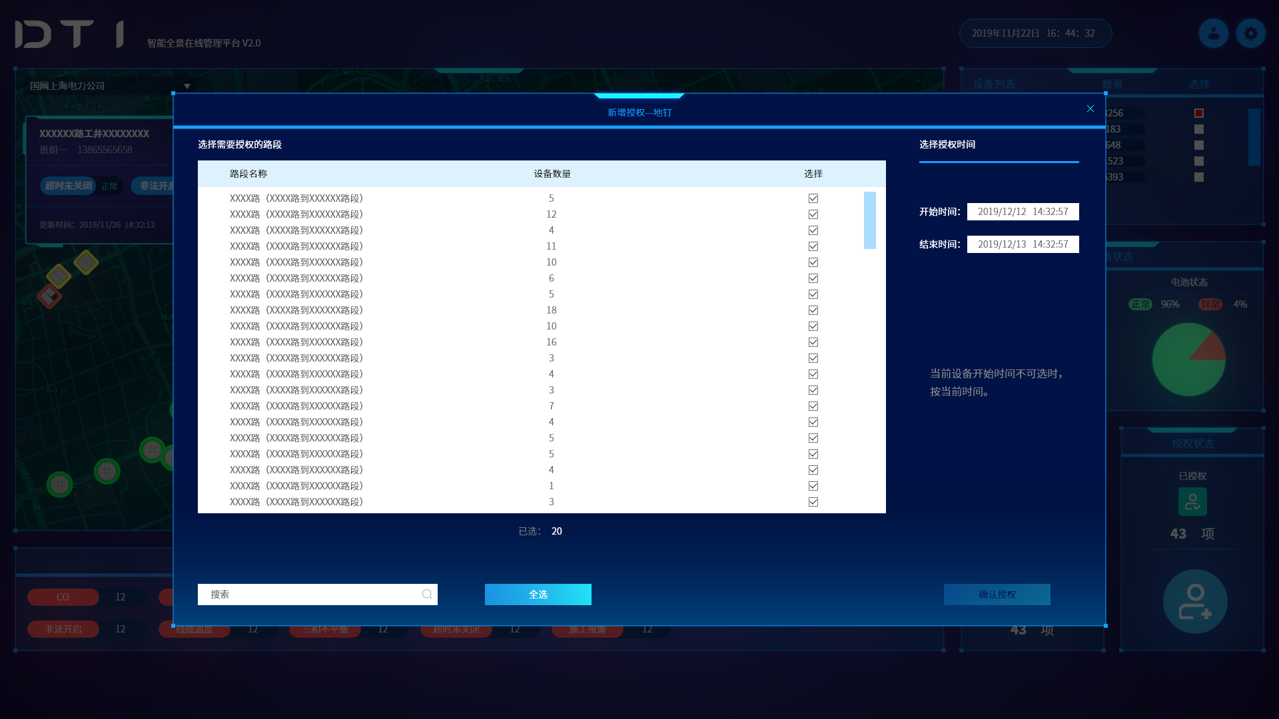
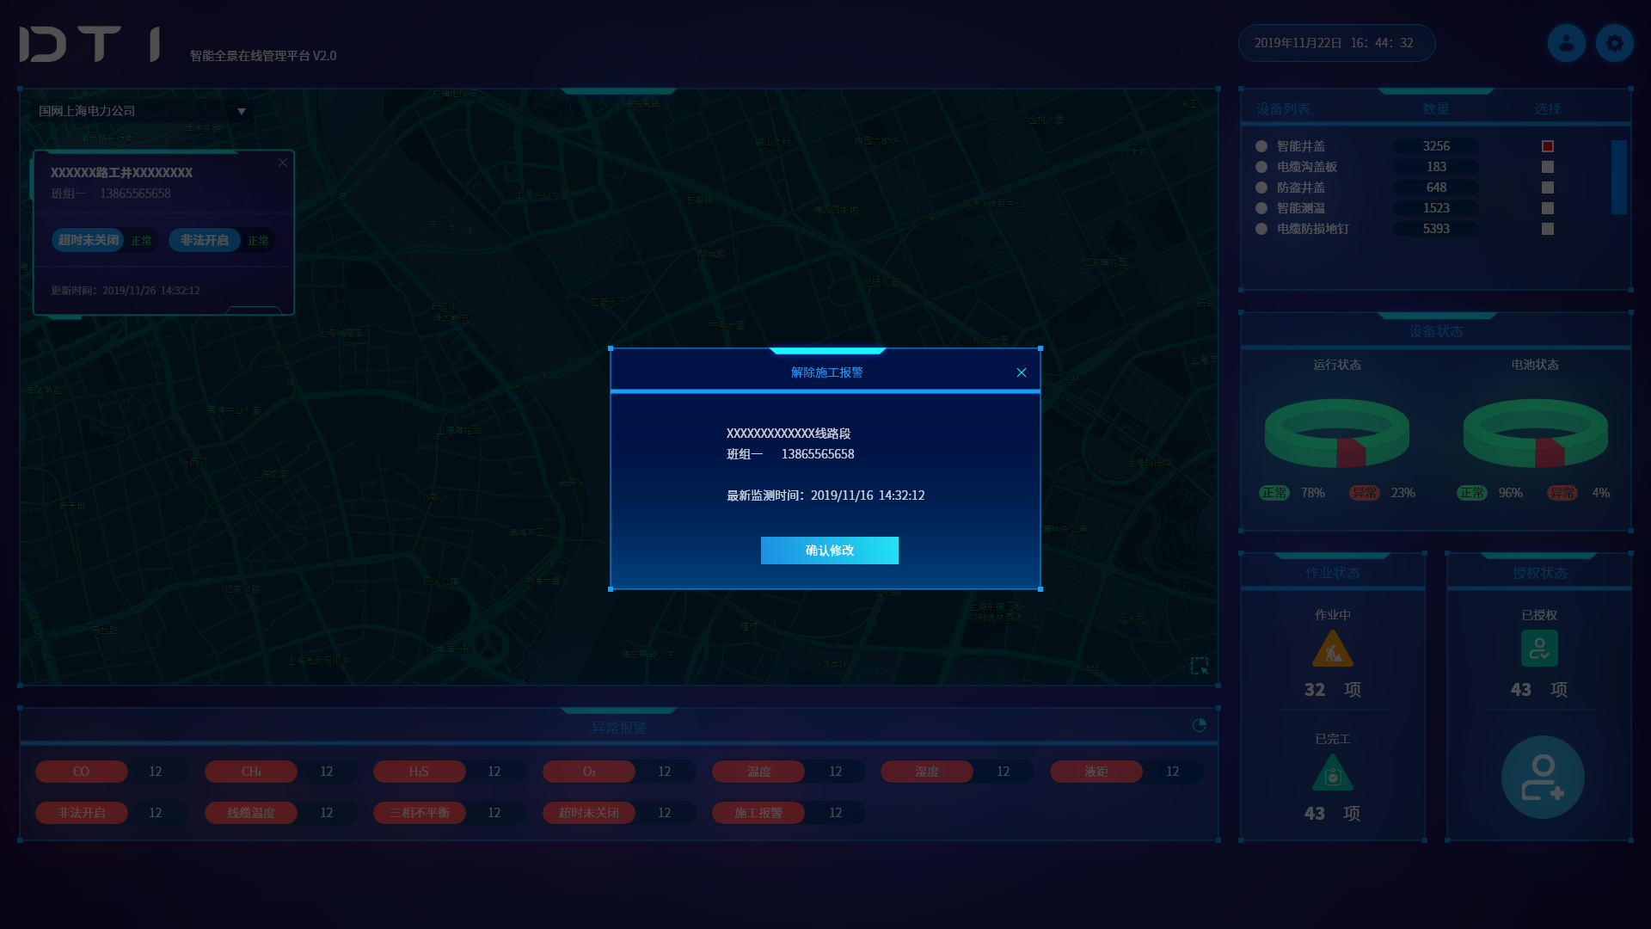
软件：智能后台管理系统
选择需要授权的路段
选择需要授权的时间段
当确认地图上某个位置的报警没有威胁性，可对其进行接触报警的操作。

Slide 16
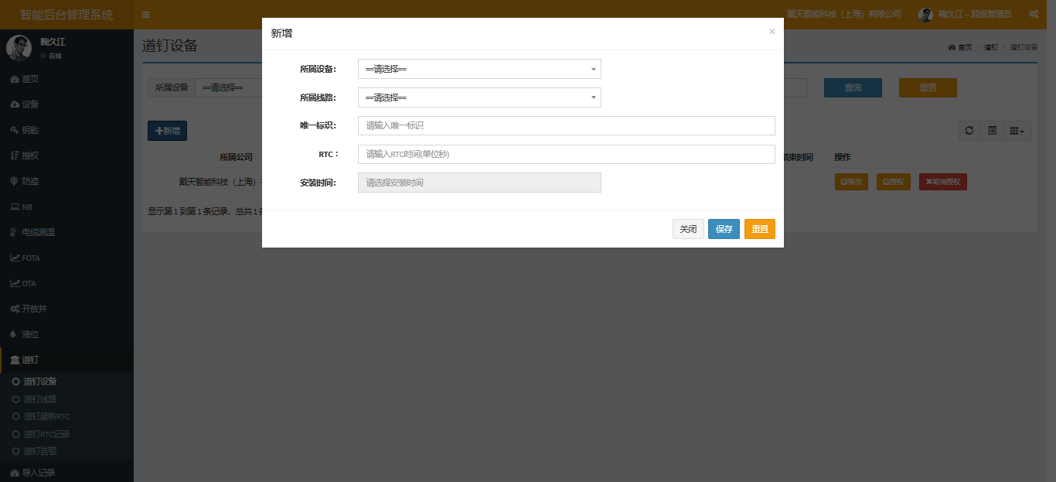
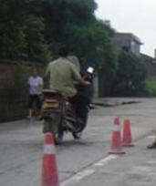
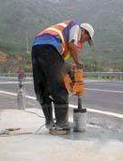
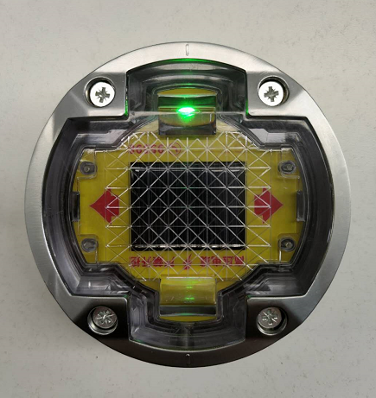
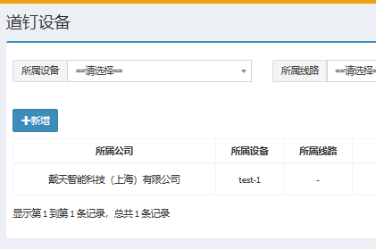
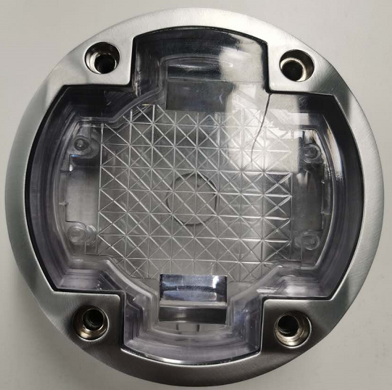
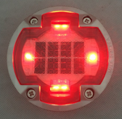
硬件安装
1
2
3
4
5
安全施工，发放装置警示路障。
1、地面划线定位
2、机械开孔
直径125mm
深50mm
3、依次开好多个孔
1、激活道灯，测试性能（磁吸式激活） 2、记录ID及GPS定位数据。
1、加入1/3胶水 2、放入道灯，压至与地面齐平。 3、道灯侧面继续灌入胶水，找平。
1、录入后台系统导入设备号，进行绑定。
通过开孔工具，在地面进行开口，开口后通过强力AB胶将标识器和路面紧紧贴合在一起
通过扫描设备二维码录入设备信息与后台进行设备绑定

Slide 17
PART 04
应用成效

Slide 18



防外损道钉-应用成效
社会效益
•外力破损，及时报警
•有效降低因外力开挖造成的停水、停电、燃气泄漏或通信阻断等事故发生
经济效益
•提升管理效率，节省运营成本 •保障管线资源有偿使用，使管线资源增值
•增大智能终端数量，为数据增值提供支撑
安全效益
•有效控制地下管线设备安全
•防止因外力开挖造成地下管线设备破坏造成人身伤害

Slide 19
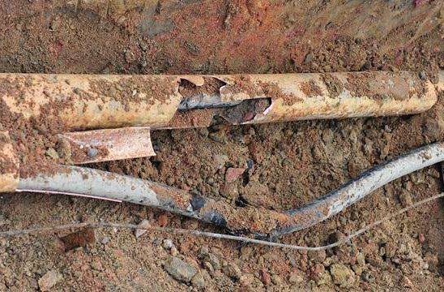
有效应对市场痛点
目前市面上关于警示地钉没有夜间警示作用，无法在附近施工时，及时提示施工人员地下有线管。
解决了无实时防外损报警，防外损道钉内置振动传感器，当附近有振动频率异常状态立即亮灯警示
解
野蛮施工队，明知地下有管道强行开挖，只有在出现故障后才能知晓状况，无法及时排查故障点位
精准定位功能，出现异常情况，既可将位置通过手机和后台发送通知，告知设备管理人员
决

Slide 20
THANKS
浙江捷瑞电力科技有限公司

